Slide 1



义务教育《信息科技》五年级下册
第3单元 志愿服务提效率
第9课 准备礼品送温暖
—— 缩小范围提效率
安庆市桐城市实验小学 何源

Slide 2

学习目标
了解算法执行次数与时间效率的关系
能通过减小数据规模来提高效率
快速推算礼品种类和数量

Slide 3

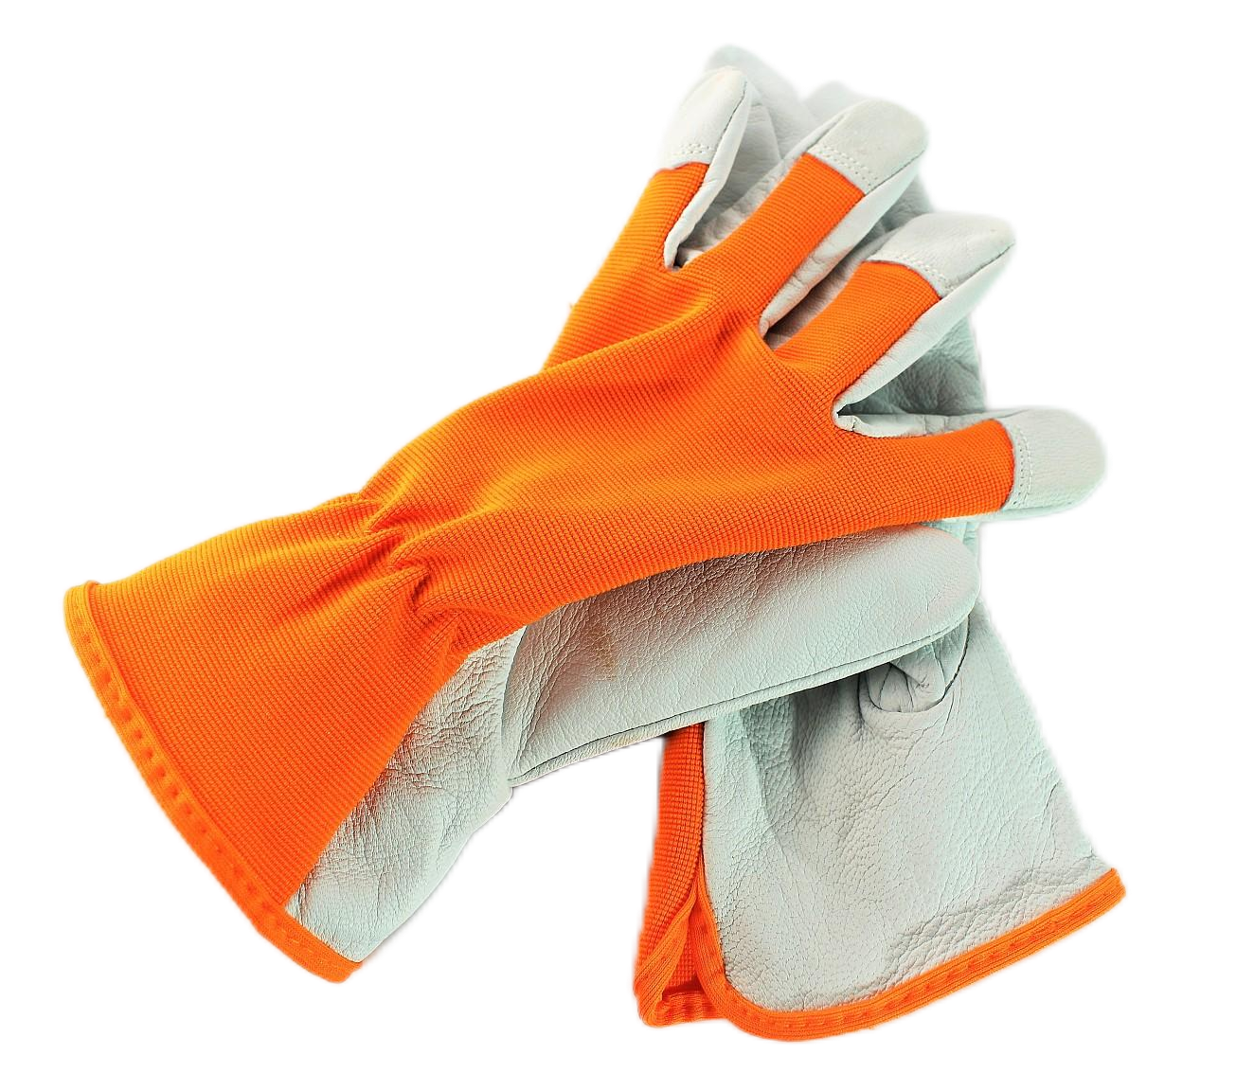


问题情境
在幸福社区里，有180位勤奋的环卫工人辛苦工作在环卫一线。为了对他们的辛勤付出表示感谢，志愿团队汇集了10000个积分，打算兑换环保手套和防污口罩共180件，随机送给他们，每人1件，其中手套每件65积分，口罩第件55积分。如何算出两种小礼品各兑换多少件，正好把积分花完？请帮忙找出既准确又高效的计算方法。
还要保证每位环卫工人都有一件礼品呢！
一共有10000个积分，要正好用完。
65积分
55积分

Slide 4


1. 分析兑换礼品所有条件
分析项目情境，完成已知量和未知量的梳理。
已知量
总人数：_____ 手套单价：_______
关系：
_______________________________________
未知量
_______________________________________
写出的你答案，并想一想，可有隐藏的条件？

Slide 5
2.明确礼品数量关系
请根据上面的分析，找出已知条件间的数量关系。
关系1（积分）：
关系2（人数）：
其他数量关系：
手套所需积分+口罩所需积分=10000

Slide 6
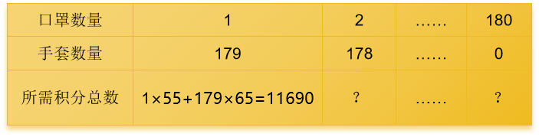
1.设计算法，确定枚举礼品数量的方法
请用数学方法枚举可能的礼品数量
手套数量×65+口罩数量×55=10000
用于判断正确结果的数学算式：________________________________

Slide 7
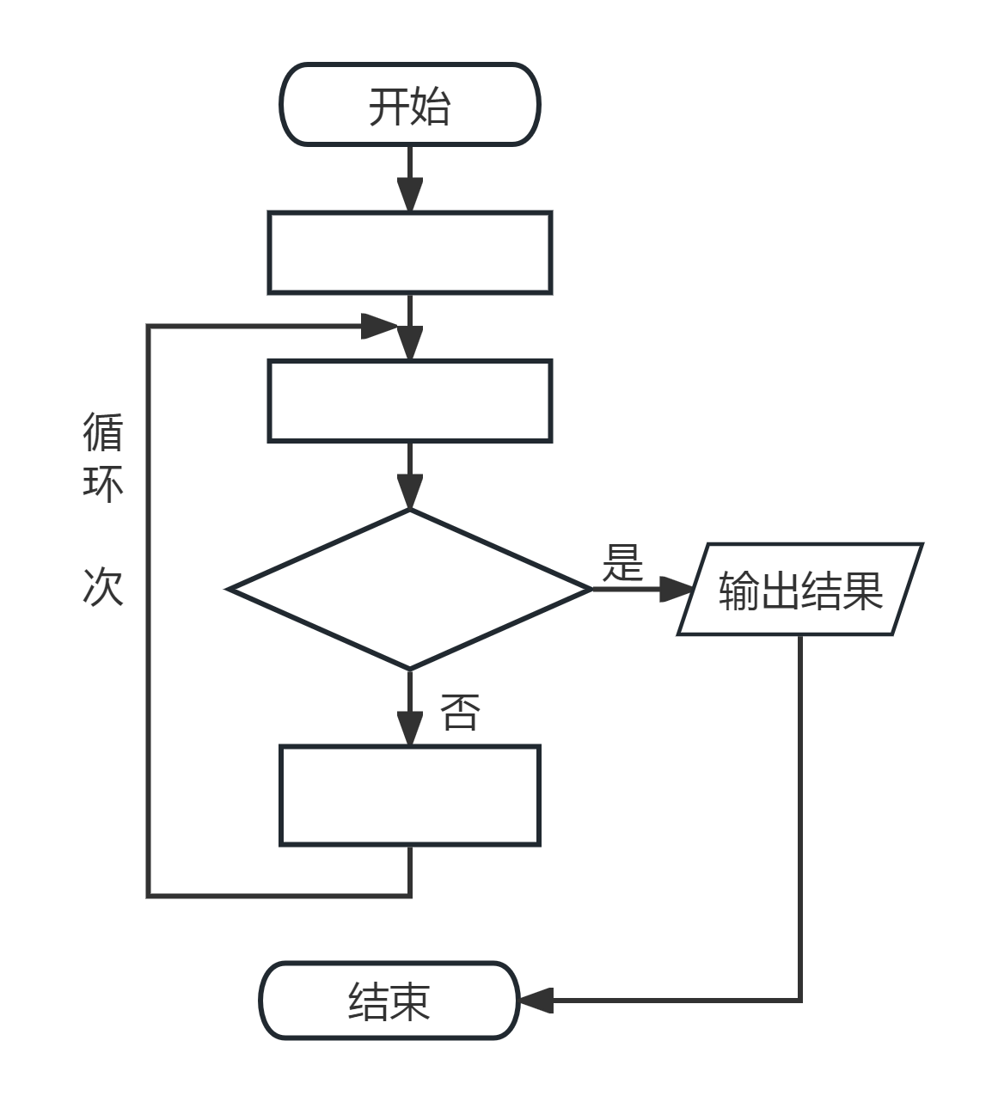
2．设计用计算机枚举可能的礼品数量的算法
请根据以下右框中的提示完成流程图
判断积分是否为10000
初始化口罩数
设置手套数
设置新的口罩数

Slide 8
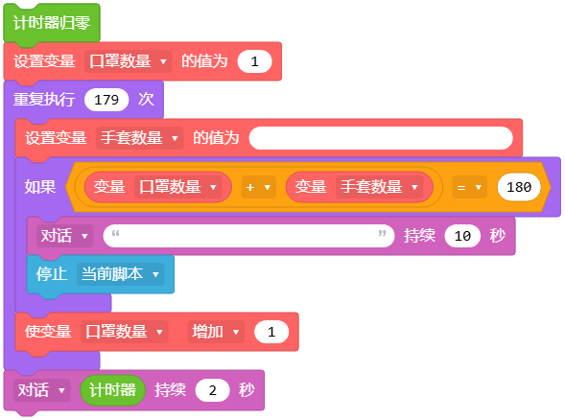
3．编写程序，枚举可能的礼品数量
打开扣叮，导入半成品程序，完善并修改参数后，运行程序。
请记录程序的运行结果：
口罩数：_____手套数：______ 程序执行次数：______ 运行时间：_____

Slide 9
3．测试优化，缩小范围提升效率
根据前面程序的运行情况，思考下面问题，观看微课《数据规模与运行效率》。
小组讨论优化算法。
能否优化算法提高效率，减少程序运行时间？
之前的算法在枚举时，是否存在枚举的范围过大？
如果减少口罩数量枚举的范围，能否减少算法的执行次数？
在不影响结果的情况下，口罩数量枚举的范围设置为多少，可以有效地减少算法的执行次数？

Slide 10
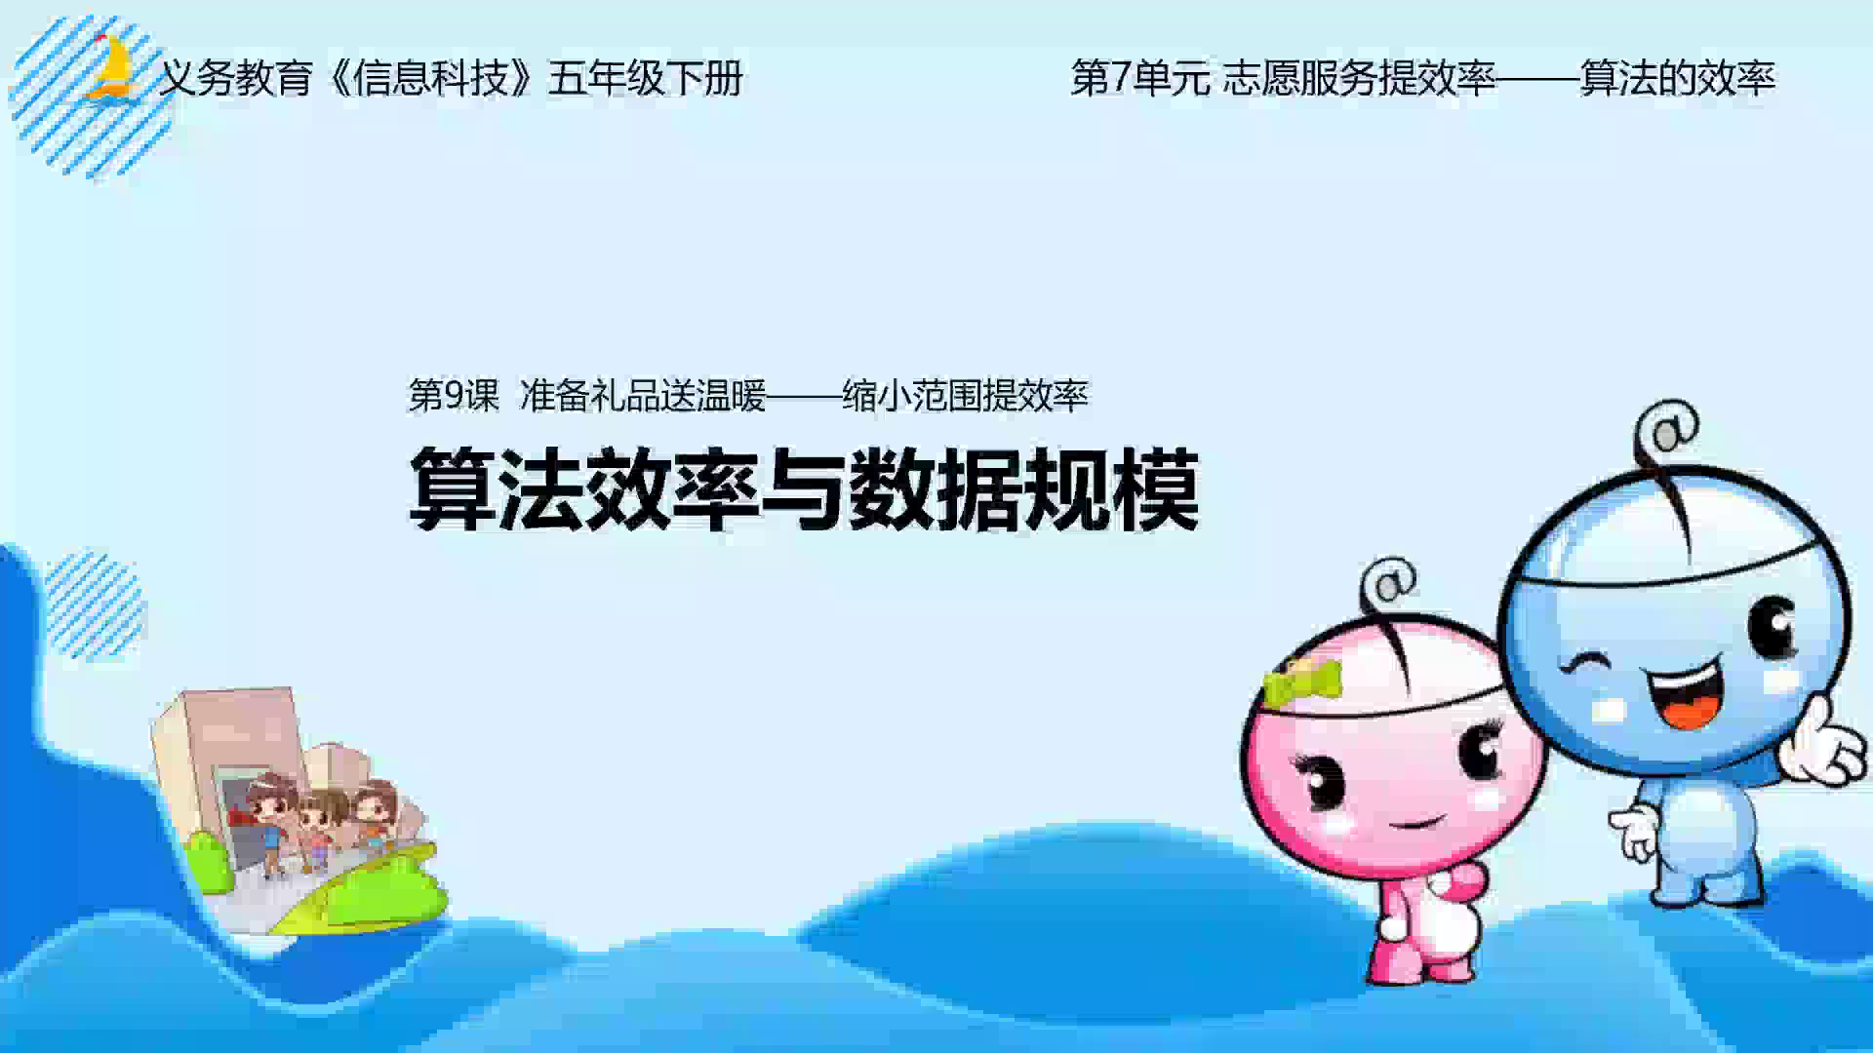
3．测试优化，缩小范围提升效率
微课《数据规模与运行效率》

Slide 11

3．测试优化，缩小范围提升效率
你的数值为：____
你的数值为：____
请记录优化后的运行结果：
口罩的枚举范围是：_____ 初始数量为：______判断条件的循环执行次数：____
口罩数：_____ 手套数：_____程序执行次数：_____ 运行时间：_____

Slide 12
1.认识问题的数据规模
在解决问题时，有时要先确定问题的范围，再寻找解决方法。例如“找到100以内所有3的倍数”，这个问题解决的数据范围就是 。在程序运行中，需要处理的数据范围也就是问题的数据规模。
“1~100”之间的整数
填一填：在推算礼品数的过程中，列举手套的最大数据范围是_______，你用的列举数据范围是_________。

Slide 13
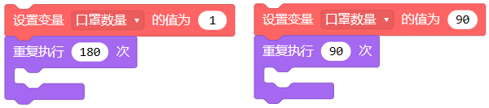
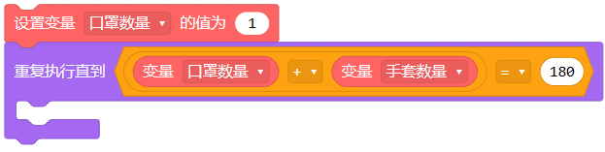
2.减小问题的数据规模
解决问题的方法一定时，适当减小问题的范围，不仅不影响结果，而且还会_____________________________。
提高解决问题的效率
方法一
方法二
观察这三种不同的列举范围，说一说三种方法的效率有何不同为什么？
方法三

Slide 14
1. 改写程序
做一做：尝试使用手套数作为列举数，请选择合适的初始数，改写程序，完善下图的代码并比例两者的效率差异。
你可能用到的代码

Slide 15

2. “鸡兔同笼”求解
请设计算法解决问题：
大约在1500年前，《孙子算经》中就记载了一个有趣的“鸡兔同笼”问题：“今有雉兔同笼，上有三十五头，下有九十四足，问雉兔各几何？”
[
[
[
[

Slide 16

义务教育《信息科技》五年级上册
下节课再见！

